Slide 1
Chi trattare, quando, come
e con che cosa?
Prof. Joel Heidelbaugh

Slide 2
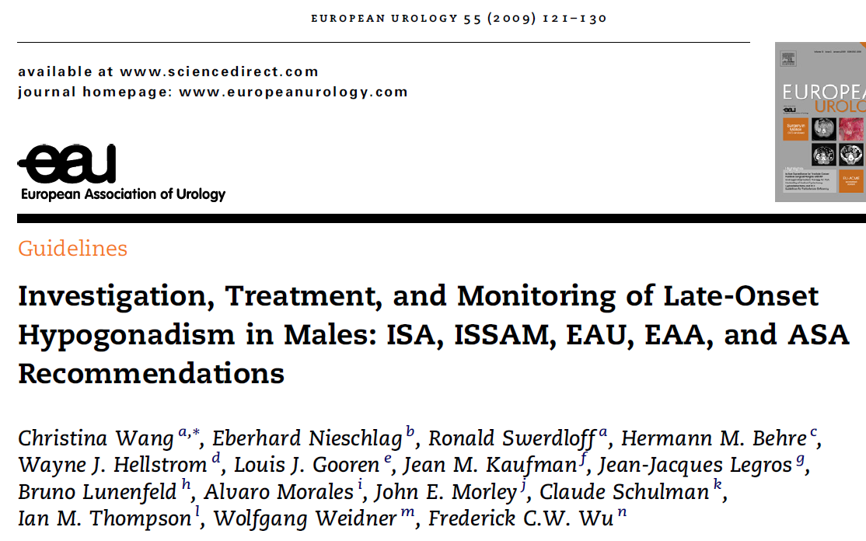
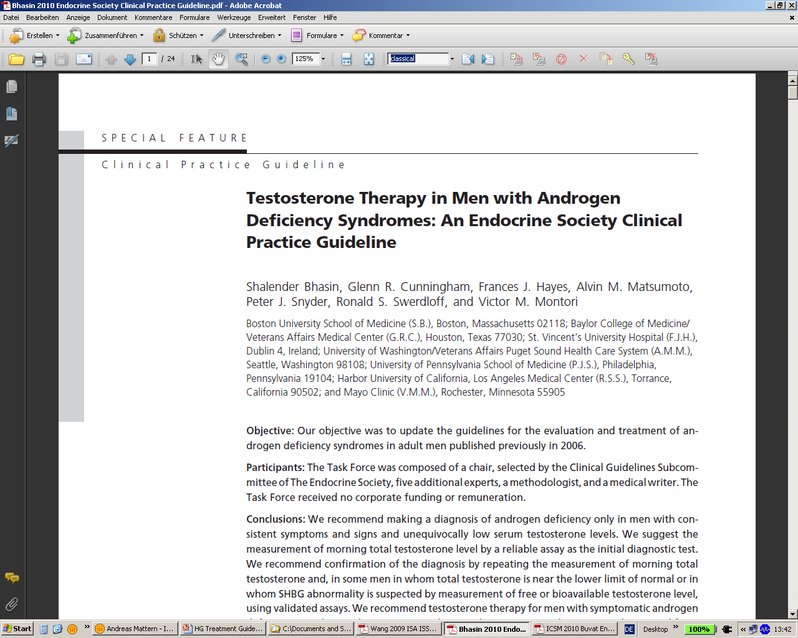
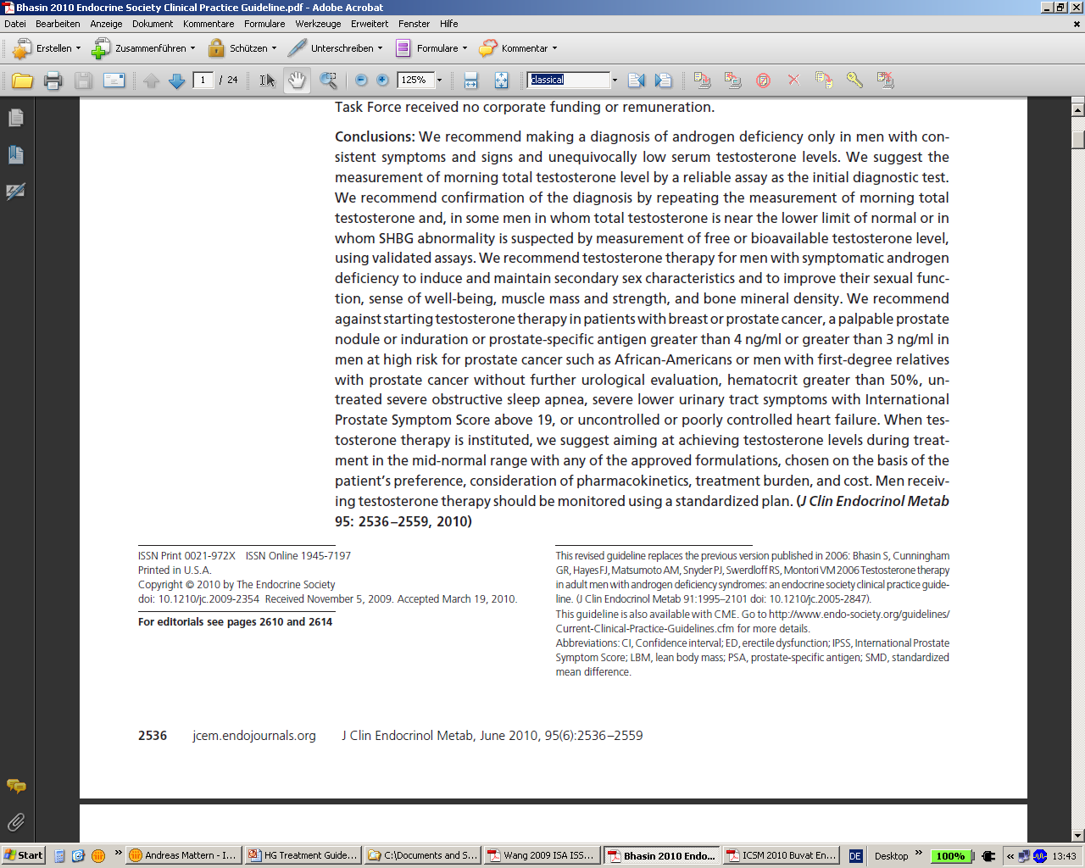
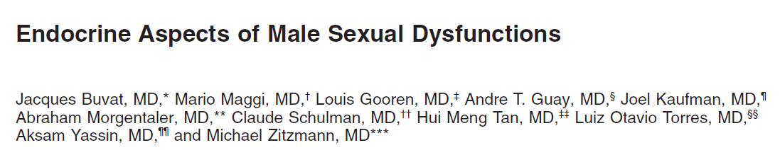
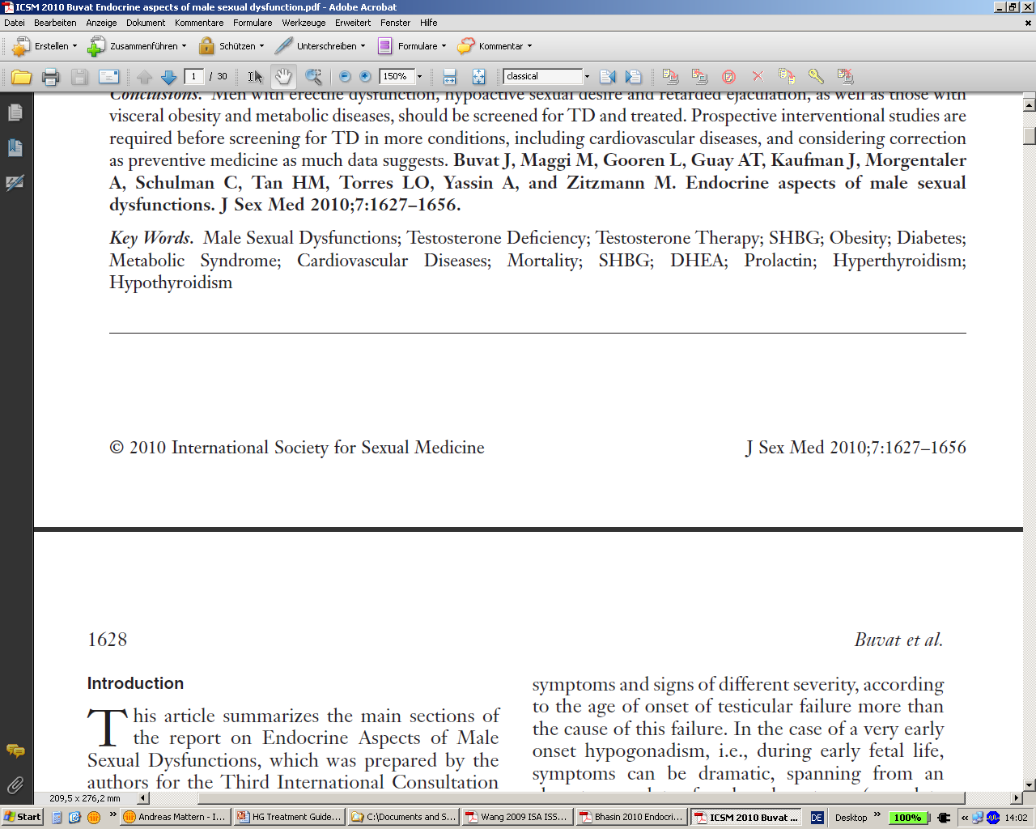
LINEE GUIDA E RACCOMANDAZIONI ATTUALI

Slide 3
Analisi delle linee guida internazionali attualmente esistenti per il trattamento dei pazienti affetti da ipogonadismo
Aspetti rilevanti:
Diagnosi
Screening dell’ipogonadismo
Raccomandazioni riguardanti l’avvio della terapia con Testosterone
Livelli di Testosterone da raggiungere
Raccomandazioni sulla terapia con T nei pazienti più anziani
Risultati attesi della terapia / benefici clinici
Obesità, diabete di tipo 2 e sindrome metabolica

Slide 4
Diagnosi di ipogonadismo/ carenza androgenica
ISA, ISSAM, EAU, EAA, e ASA | Endocrine Society | ISSM
La diagnosi dovrebbe essere basata su sintomi e su livelli sierici ridotti di Testosterone
Vi è accordo sul fatto che i pazienti con T totale<8nmol/l traggono in genere benefici dalla terapia con Testosterone Occorre stimare T libero per valori di T totale compresi tra 8 e 12 nmol/l T libero dovrebbe essere valutato negli obesi | Si raccomanda la misurazione di T libero o T biodisponibile negli uomini in cui il T totale si avvicina al limite inferiore del range di normalità e in cui si sospettano alterazioni di SHBG Limite normale inferiore per la maggior parte dei sintomi: 10,4 nmol/l | L’obesità viscerale è citata come uno dei sintomi chiave insieme a disfunzione sessuale → contribuisce ad identificare i pazienti con ipogonadismo. Soglie in conformità con le linee guida per l’ipogonadismo a insorgenza tardiva (LOH)

Slide 5
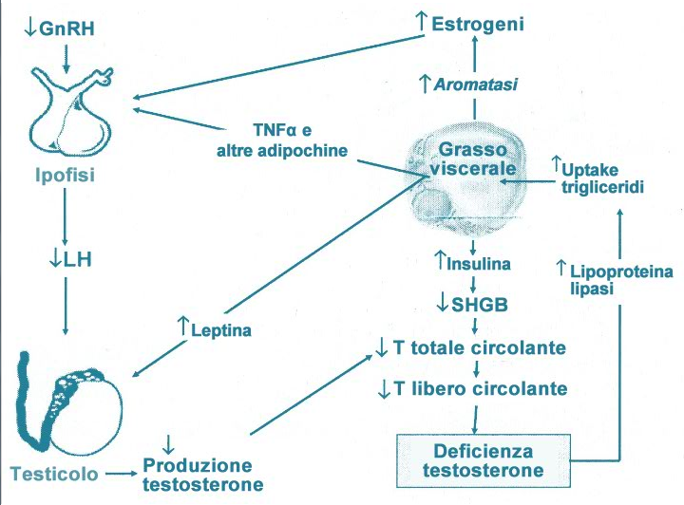

Slide 6
Screening dell’ipogonadismo /TDS
ISA, ISSAM, EAU, EAA, e ASA | Endocrine Society | ISSM
I livelli di T dovrebbero essere misurati negli uomini con diabete di tipo 2 con sintomi che indicano ipogonadismo | Contro lo screening del deficit androgenico nella popolazione generale | Nei pazienti con condizioni cliniche associate a insulino-resistenza (obesità, diabete di tipo 2 e sindrome metabolica), è necessario effettuare lo screening dell’ipogonadismo in quanto si trova spesso in comorbilità

Slide 7
Misurazioni dei livelli sierici di T
Misurazioni dei livelli sierici di T
Condizioni ad alta prevalenza di bassi livelli di Testosterone in cui i livelli di T dovrebbero essere misurati:
-Terapie con farmaci che influenzano la produzione di Testosterone o il metabolismo (glucocorticoidi, ketoconazolo e oppioidi)
- Perdita di peso associata all’HIV
- Nefropatie allo stadio finale ed emodialisi in atto
- Broncopneumopatia cronica ostruttiva da moderata a grave
- Osteoporosi o fratture ossee, specie nei giovani
- Diabete Tipo 2
Bhasin S et al. J Clin Endocrinol Metab 2006 91(6):1995–2010.
Notes:
Reference
Bhasin S, Cunningham GR, Hayes FJ, Matsumoto AM, Snyder PJ, Swerdloff RS, Montori VM. Testosterone therapy in adult men with androgen deficiency syndromes: an endocrine society clinical practice guideline. J Clin Endocrinol Metab. 2006;91(6):1995-2010.<<Ap2000 Table 2.>>

Slide 8
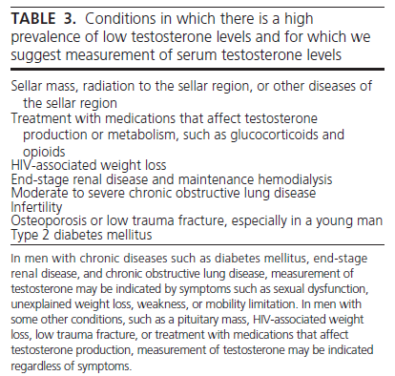
Endocrine Society Clinical Practice Guidelines 2010
Bhasin S et al. J Clin Endocrinol Metab 2010;95(6):2536–2559.
Notes:
8

Slide 9
Raccomandazioni terapeutiche
(avvio della terapia con Testosterone)
ISA, ISSAM, EAU, EAA, e ASA | Endocrine Society | ISSM
Non è presente una sezione specifica sull’avvio della terapia con Testosterone Diagnosi di laboratorio: “Vi è consenso sul fatto che i pazienti con T totale <8 nmol/L traggono solitamente beneficio dalla terapia con Testosterone” | Raccomandazioni: In uomini che presentano i sintomi classici della carenza androgenica la terapia è finalizzata a indurre e mantenere le caratteristiche sessuali secondarie, a migliorare la funzione sessuale, il senso di benessere e la BMD Indicazioni: uomini con disfunzioni sessuali uomini anziani uomini affetti da malattie croniche (es. pazienti BPCO) | Uomini con un chiaro quadro clinico ed evidenza biochimica Raccomandato nelle due indicazioni seguenti: -ipogonadismo classico -ipogonadismo legato all’età

Slide 10
Raccomandazioni sui livelli di Testosterone da raggiungere
ISA, ISSAM, EAU, EAA, e ASA | Endocrine Society | ISSM
Avere livelli di Testosterone da medi a bassi nel giovane maschio adulto sembra un traguardo terapeutico opportuno Non esistono evidenze scientifiche né pro né contro il bisogno di mantenere il ritmo circadiano fisiologico | Indicazioni per l’ipogonadismo classico: valori medi nel range di normalità Pazienti anziani: i livelli di T dovrebbero trovarsi nella parte inferiore del range di normalità del maschio giovane | Lo scopo del trattamento con Testosterone è di portare e mantenere i livelli sierici di T entro l’intervallo fisiologico Non esistono evidenze scientifiche a favore del bisogno di mantenere un ritmo circadiano dei livelli di Testosterone

Slide 11
Raccomandazioni sulle formulazioni di Testosterone disponibili
ISA, ISSAM, EAU, EAA, e ASA | Endocrine Society | ISSM
Dovrebbero essere utilizzate preparazioni di Testosterone naturale Le preparazioni attualmente disponibili i.m., sottocutanee, transdermiche, orali e buccali sono sicure ed efficaci Poiché il possibile verificarsi di reazioni avverse (specialmente ematocrito elevato o carcinoma prostatico) richiede una rapida interruzione, nella fase iniziale della terapia di pazienti con LOH sarebbe preferibile usare preparazioni a rapida azione | Specifiche raccomandazioni per l’avvio della terapia con IM TE/TCp riguardo alle dosi iniziali e i livelli di Testosterone da raggiungere Il TU ad azione prolungata e il regime terapeutico sono citati in una tabella delle formulazioni di Testosterone disponibili | Le preparazioni di T attualmente disponibili sono sicure ed efficaci I vantaggi clinici del TU ad azione prolungata rispetto alle iniezioni a rapida azione sono sottolineati nel testo

Slide 12
HG (LOH)/TDS a insorgenza tardiva/associato all’età
ISA, ISSAM, EAU, EAA, e ASA | Endocrine Society | ISSM
Specifiche linee guida per LOH L’ipogonadismo (primario o secondario) può verificarsi ad ogni età, anche nell’uomo anziano L’età non è una controindicazione per iniziare una terapia testosteronica | Sintomi aspecifici legati all’età e bassi livelli di Testosterone coesistono solitamente nell’uomo anziano senza una chiara connessione causale Nell’uomo anziano non sono state dimostrate né la sicurezza né l’efficacia della terapia con Testosterone Terapia con Testosterone su base individuale: ai medici si suggerisce di cercare di ottenere livelli di Testosterone totale nella parte inferiore del range di normalità nell’uomo giovane | Nessuno studio ha riportato un aumento della percentuale di complicazioni con la terapia testosteronica da una certa età in poi L’età non è un fattore limitante per avviare una terapia con Testosterone negli uomini con ipogonadismo

Slide 13
Obesità, diabete di tipo 2 e sindrome metabolica – potenziali benefici
ISA, ISSAM, EAU, EAA, e ASA | Endocrine Society | ISSM
Gli effetti del Testosterone sul controllo della glicemia sono molto meno certi E’ prematuro raccomandare la terapia con T per la sindrome metabolica o il diabete nell’ipogonadismo Negli uomini con ipogonadismo e diabete e/o sindrome metabolica, la terapia con Testosterone per i tradizionali sintomi da TDS potrebbe avere altri benefici non dimostrati per il loro status metabolico | I dati sull’impatto della TST sulla sensibilità insulinica hanno prodotto risultati conflittuali Alcuni studi hanno dimostrato effetti positivi negli uomini con obesità o diabete di tipo 2, e negli uomini anziani sani Per contro, altri studi non hanno mostrato alcun cambiamento nella sensibilità insulinica dopo la somministrazione di androgeni a uomini sani giovani e anziani | Nei soggetti con ipogonadismo, la terapia con Testosterone migliora la composizione corporea attraverso una moderata diminuzione della massa grassa e un aumento della massa magra I dati preliminari indicano un effetto positivo della terapia con Testosterone sul controllo glicemico

Slide 14
Feedback del medico sulle linee guida
Le linee guida sono spesso troppo complicate per essere applicate nella pratica clinica quotidiana
-I pazienti con ipogonadismo potrebbero non essere rilevati dal medico generico o dall’urologo
I medici hanno bisogno di linee guida concise con istruzioni molto chiare riguardanti:
-L’identificazione dei pazienti affetti da ipogonadismo che richiedono una terapia con Testosterone
-Chiare raccomandazioni terapeutiche sulle preparazioni/formulazioni di Testosterone più appropriate per i rispettivi pazienti
-I livelli di Testosterone da raggiungere
I medici richiedono comunicazioni più precise sui risultati attesi della terapia
-Parametri metabolici, quali ad esempio la sensibilità insulinica, l’impatto sul profilo lipidico
-I termini sono spesso vaghi (“…potrebbero avere altri benefici non dimostrati”)
Non vi sono sezioni specifiche sulle raccomandazioni terapeutiche e sull’avvio della terapia con Testosterone nelle raccomandazioni “ISA, ISSAM, EAU, EAA e ASA”
-Incluso nella parte della diagnosi di laboratorio
La fragilità dell’anziano non è considerata in nessuna delle linee guida correnti anche se
-Gli uomini anziani deboli/fragili con TDS potrebbero trarre vantaggio dalla terapia sostitutiva di Testosterone (Srinivas-Shankar et al. 2010)

Slide 15
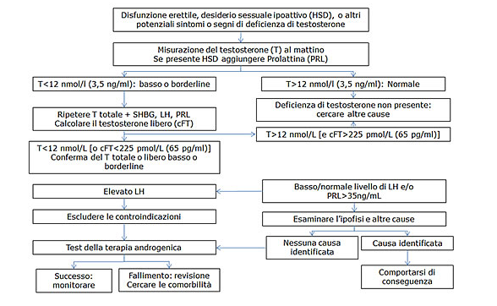
Algoritmo per la cura dell’ipogonadismo
From: International Society for Sexual Medicine, 2010
Buvat J et al. J Sex Med 2010;7:1627–1656.
Notes:
Reference
Buvat J, Maggi M, Gooren L, et al. Endocrine aspects of male sexual dysfunctions. J Sex Med. 2010;7:1627–1656.<<App1635 Figure 3.>>

Slide 16
Linee guide nazionali svedesi TDS (variazioni nazionali rispetto alle internazionali in verde)
Sintomi:
Muscolo (-), grasso (+)
Libido (-), disfunzione erettile
Stimolo/impulso (-), fatica, umore depresso
Misurazione del T totale e SHBG (tra le 7 e le 11 del mattino)
Al di sotto del normale
(<8 nmol/l)
Borderline
(8–12 nmol/l)
Normale
(>12 nmol/l)
Misurazione di T, LH, FSH, PRL
Conferma del T totale o libero basso
Calcolo del T libero
Attraverso SHBG
Assenza di deficienza
androgenetica.
Ricercare altre cause
Alta concentrazione di
gonadotropine
Gonadotropine al livello
normale più basso
Subnormale
(<180 pmol/l)
Normale
(>250 pmol/l)
Nessuna controindicaz.
Controllare la funzione
della ipofisi e altre
possibli cause
Assenza di defi-
-cienza androg.
– ricercare altre
cause
Terapia con T
In caso di sintomi
testare la terapia
per 3–6 mesi
Trattamento dellla pato-
-logia primaria, alla fine
terapia sostitutiva di T
Controllo
effetti
Controllo
diagnosi
Based on the ISA, ISSAM and EAU 2005 Raccomandations ( in verde le modifiche svedesi).
Range di riferimento per giovani: T totale : 12–30 nmol/l; T libero calcolato :250–700 pmol/L.
Notes:
Treatment as diagnosis tool

Slide 17
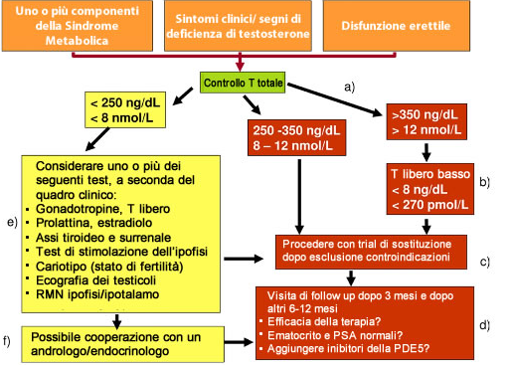
ALGORITMO PER LA CURA DELL’IPOGONADISMO
Traish A et al. Am J Med 2011:124:578–587.
Notes:
Practical algorithm for work-up and management of testosterone deficiency. Obesity, erectile dysfunction, and the metabolic
syndrome are associated with testosterone deficiency, even in men without the characteristic symptoms of diminished libido and fatigue.
Although definitive evidence is lacking about the impact of testosterone therapy on metabolic endpoints, we present here an innovative
approach based on supportive data regarding surrogate endpoints or early-term results. We believe existing data indicate that a diagnostic
work-up is warranted in all of these men.
(a) Total testosterone (T) has been the traditional method to diagnose testosterone deficiency. A
number of suggested thresholds have been published. However, T assays produce highly variable results, and treatment must be
individualized based on a combination of clinical presentation and biochemical results. Genetic variation may lead to symptoms of T deficiency
in men with normal total T results.
(b) Free T can be of diagnostic help in cases where total T does not correspond with clinical presentation.
Clinical use of free T is complicated by the availability of a number of assays, and a lack of consensus regarding threshold values. We suggest
8 ng/dL (270 pmol/L) for calculated free T. The analog free T assay shows good correlation with calculated free T, corresponds with
biological outcomes, and in our experience has clinical utility, albeit controversial. Values 1.5 ng/dL (52 pmol/L) obtained by the analog free
T assay have been suggested as indicating the lower limit of normal.
(c) Men with a suspicious prostate examination, or elevated prostate-specific antigen (PSA) should be referred to a urologist for consideration of prostate biopsy before initiation of T therapy. The use of T therapy in men with a prior history of prostate cancer has historically been an absolute contraindication to T therapy. This is an area of active investigation, with recent evidence suggesting the risk is considerably lower than once believed. However, we recommend that the nonspecialist refrain from initiating treatment in such men until there is clearer information as to which men with prior history of prostate cancer may be safely offered T therapy. Contraindications include the presence of elevated hemoglobin or hematocrit at baseline and the desire to initiate a pregnancy within the next 12 months.
(d) A symptomatic response to T therapy is generally seen within 3 months. Monitoring should occur at least 2-3 times during the first year, and 1-2 times per year thereafter. Monitoring should include serum T, PSA levels, and haematocrit/haemoglobin. There is no need to measure liver or renal function tests for any of the routine T-therapy formulations.
(e) Severe reductions in total T, (ie,250 ng/dL [8 nmol/L]) are usually accompanied by symptoms or objective measures of T deficiency. Additional diagnostic studies may be indicated depending on the clinical presentation, for example, to exclude the presence of a pituitary mass, or genetic tests.
(f) In cases of pituitary disease, genetic causes, unstable glucose control, testicular abnormalities, or the wish for paternity, a specialist should cooperate with the treating physician. PDE-5phosphodiesterase type-5.
Reference
Traish A, Miner MM, Morgentaler A, Zitzmann M. Testosterone deficiency. Am J Med. 2011:124:578–587.<<Ap583 Fig 3.>>

Slide 18
Monitoraggio
Valutazione 3 mesi dopo l’inizio della terapia sostitutiva di Testosterone e in seguito annualmente per valutare i miglioramenti dei sintomi e gli effetti avversi – potrebbe essere necessario correggere la dose (+)
Valutazione dei livelli di Testosterone 3 mesi dopo l’inizio della terapia (+)
-La terapia dovrebbe riportare il Testosterone ai valori medi del range di normalità
-In caso di terapia con iniezioni, misurare i livelli di Testosterone negli intervalli
-Per la terapia transdermica, misurare il Testosterone 3-12 ore dopo l’applicazione del cerotto / dei cerotti
-Per la terapia transdermica in gel, misurare il Testosterone dopo che il paziente ha iniziato il trattamento da 1-2 settimane
-Per la terapia buccale o orale, misurare T immediatamente prima della dose successiva
Valutare il baseline per l’HCT, ripetere a tre mesi e annualmente (+)
Registrare PSA e DRE al baseline, a 3 mesi e annualmente (+)
Determinare al baseline il DEXA, ripetere annualmente (+)
        Endocrine Society Clinical Guidelines. J Clin Endo Metab 2010.

Slide 19
Quando inviare allo specialista:
Endocrinologia
-Incertezza
-Se c’è preoccupazione per la condizione dell’asse ipotalamo-ipofisi-gonadi
Urologia
-Incertezza
-Se PSA>4 o la velocità è >0,75 in 12 mesi
-Rilevamento di anormalità o noduli su DRE
-Punteggio sintomi AUA>19/35 (moderato)
-Anormalità palpabili testicolo/scroto

Slide 20
Presentazione di un caso
F.R. è un maschio di 39 anni, indirizzato in urologia dal medico di base per la valutazione di una condizione di stanchezza e di libido diminuita
Nega inizialmente problemi di libido o DE (disfunzione erettile)
Storia medica: obesità patologica, pre-ipertensione, allergie, GERD (reflusso gastro esofageo)
Farmaci prescritti: Claritin al bisogno, Prilosec OTC© al bisogno, FANS al bisogno
Storia familiare:
-Padre: CAD/IMA verso i sessant’anni, obesità
-Madre: diabete mellito di tipo 2 diagnosticato verso i cinquant’anni, obesità
-Sorella: PCOS diagnosticato verso i trent’anni, obesità, possibile infertilità
Storia sociale:
-Ex fumatore per circa 20 anni, ora mastica solo tabacco
-8/12 birre a settimana, nessuna assunzione di droghe illegali
-Attualmente non sessualmente attivo, divorziato, due bambini
Valutazione: 7 punti positivi al questionario ADAM

Slide 21
Presentazione di un caso
Esame obiettivo:
BMI 43,7, Pressione Sanguigna 152/90
Testa + occhi + ORL, collo, polmoni, cuore nella norma
Obesità addominale, non dolorante, borborigmi intestinali, assenza di masse
Genitali – stadio 4 di Tanner
Circonciso, ancora “nascosto”
Pene retratto dovuto a obesità addominale/pelvica
Testicoli discesi bilateralmente, dimensione stimata bassa-normale per età (4 cm)
Assenza di masse scrotali, lesioni, assenza di masse inguinali
Prostata regolare, non-nodulare, non dolorante, stimata a 20-25g, non presenti masse interne

Slide 22
Presentazione di un caso
Valutazione di laboratorio:
T totale: 2,21 [2,50-9,50]
T libero: 7,4 [10-30]
FSH: 19 [1-18]
LH: 10 [2-18]
Prolattina: 13 [<20]
TSH: 3,20 [0,52-4,89]
HbA_{1C}: 6,5 % [4,5-6,4%]

Slide 23
Presentazione di un caso
Trattare o non trattare…
Il paziente è “troppo giovane” per essere sottoposto a cura?
Se non viene intrapresa una terapia, quali controlli effettuare?
Il paziente è a rischio di patologia e comorbilità?
Queste ultime come potrebbero influenzare i livelli di Testosterone nel tempo?
Quando valutare nuovamente questo paziente?
Che istruzioni comunicare al medico curante?

Slide 24
Riassunto
E’ importante focalizzarsi sulle somiglianze e differenze specifiche secondo le linee guida e l’esperienza
Ricordare che l’obesità viscerale e l’insulino-resistenza sono sintomi per cui è necessario uno screening di ipogonadismo
Tenere conto anche dei sintomi psicologici legati all’ipogonadismo, come la depressione
Incoraggiare i pazienti a parlare dei sintomi dell’ipogonadismo e consultare le linee guida per individuare i pazienti appropriati per la terapia sostitutiva.

